Slide 1
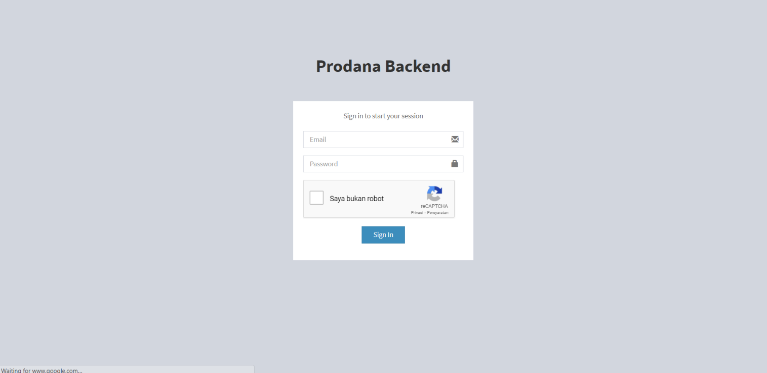
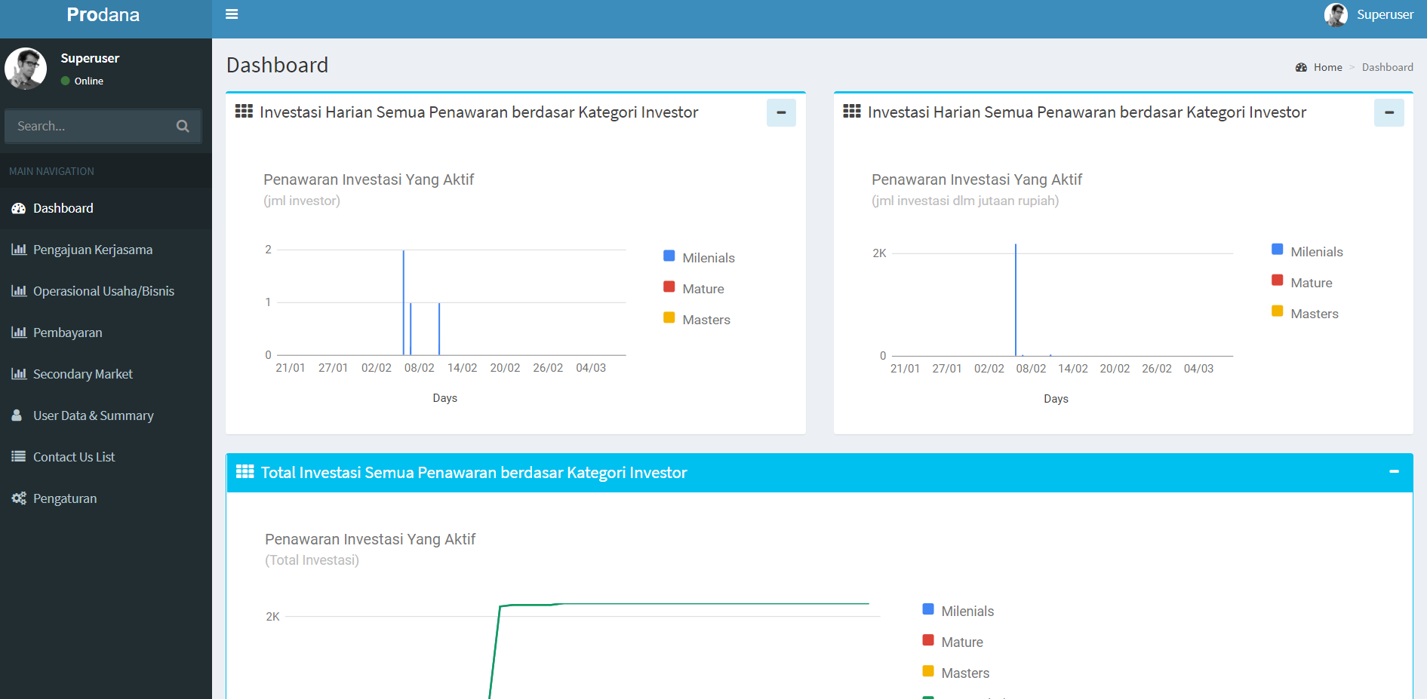
Halaman Login Admin Prodana
Halaman yang muncul
Jika berhasil login

Slide 2
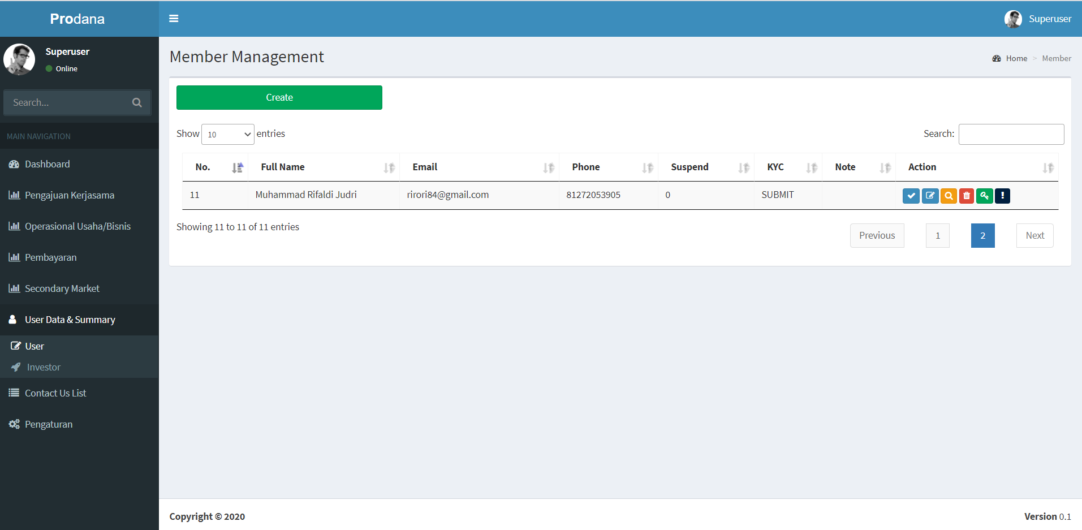
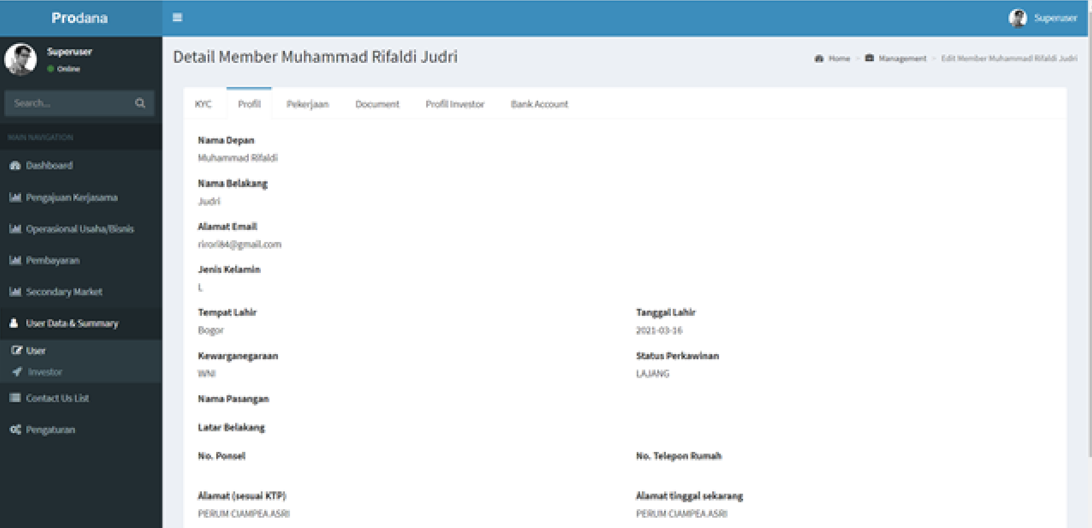
Selanjutnya klik menu user data & summary untuk melakukan verifikasi user baru yg daftar di website prodana klik button ckls biru untuk melakukan verifikasi data user
Tampilan untuk verifikasi data
User

Slide 3
PEMBAYARAN INVESTOR

Slide 4
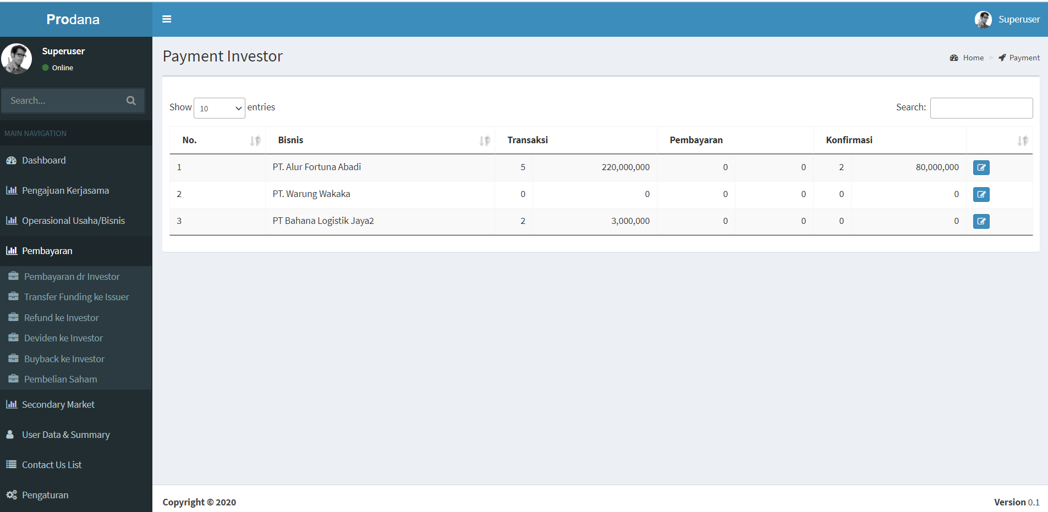
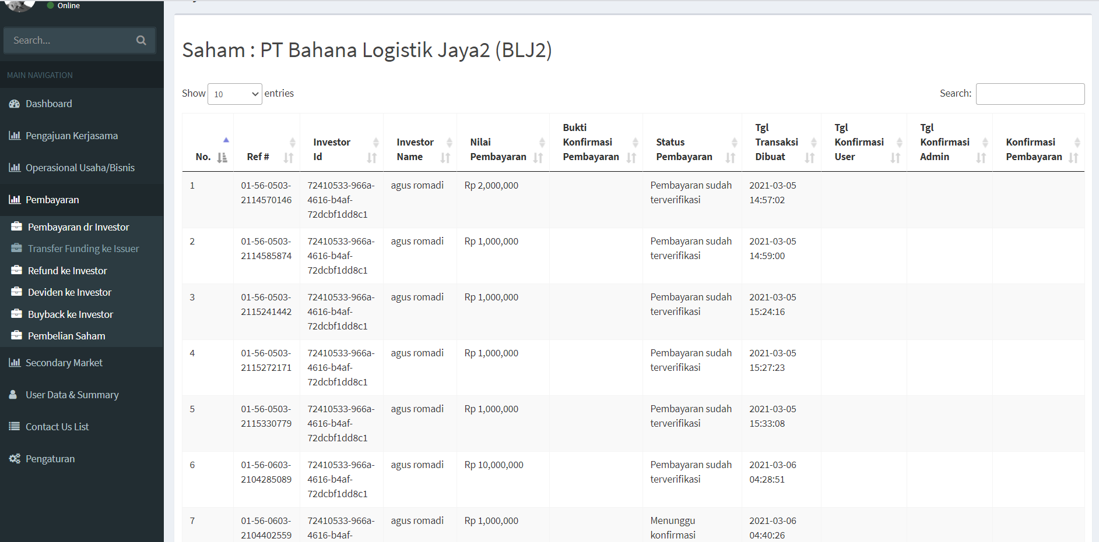
Jika ada pembayaran dari investor klik menu
pembayaran->pembayaran dr investor
Dan klik nama pt yang ada transaksi nya
Klik button detail untuk melihat verifikasi pembayaran investor
Ketika Pembayaran nya menggunakan metode virtual account maka konfirmasi pembayaran nya tidak ada button konfirmasi atau invalid

Slide 5
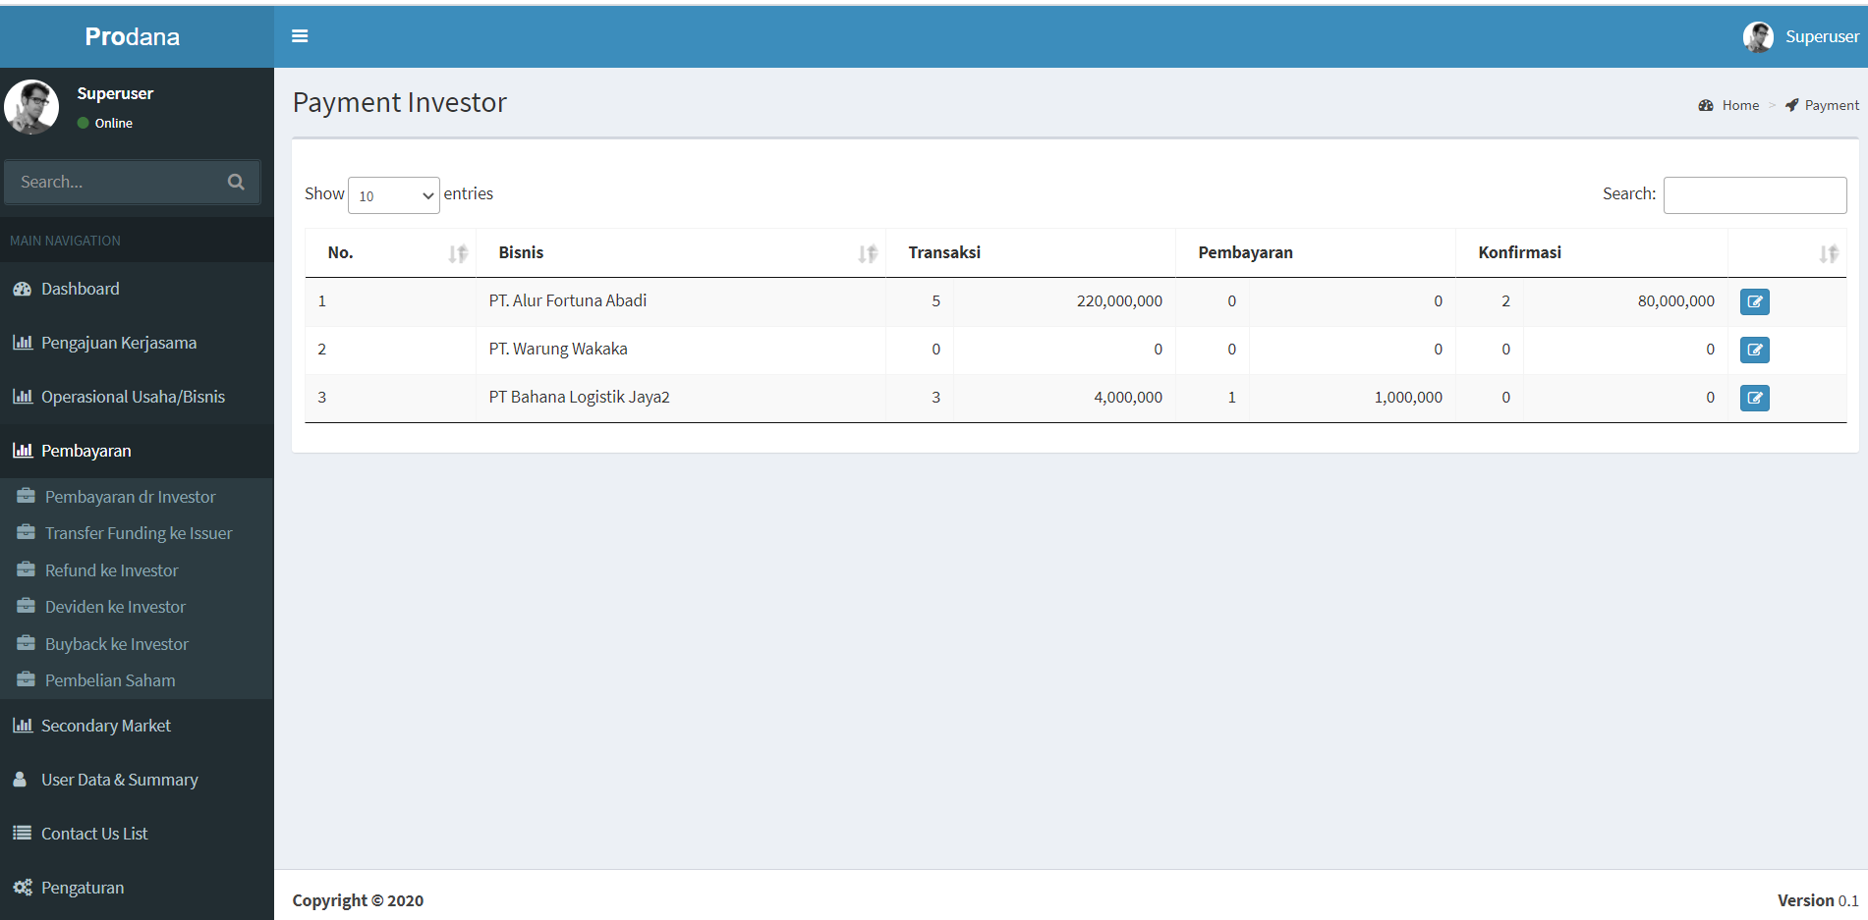
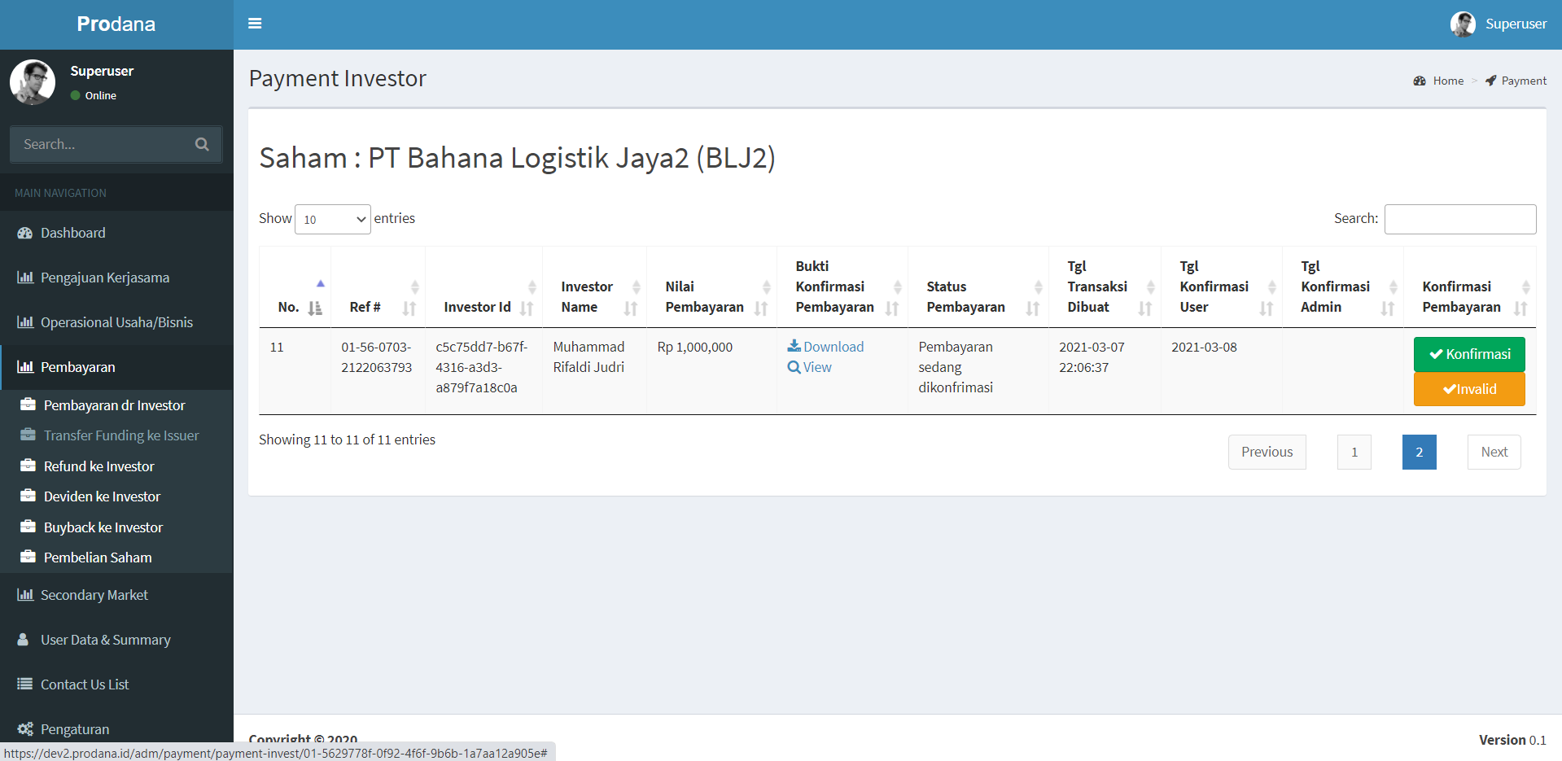
Jika ada yg sudah melakukan pembayaran maka di kolom pembaran akan terisi datanya
Ketika sudah ada yang melakukan tranfer atau melakukan pembayaran maka akan muncul button , dan disitu admin haru memerikasa dulu bukti pembayaran nya klik tulisan view atau download jika sudah sesuai langsung konfirmasi jika tidak sesuai klik button invalid

Slide 6
Pengajuan KerjaSama

Slide 7
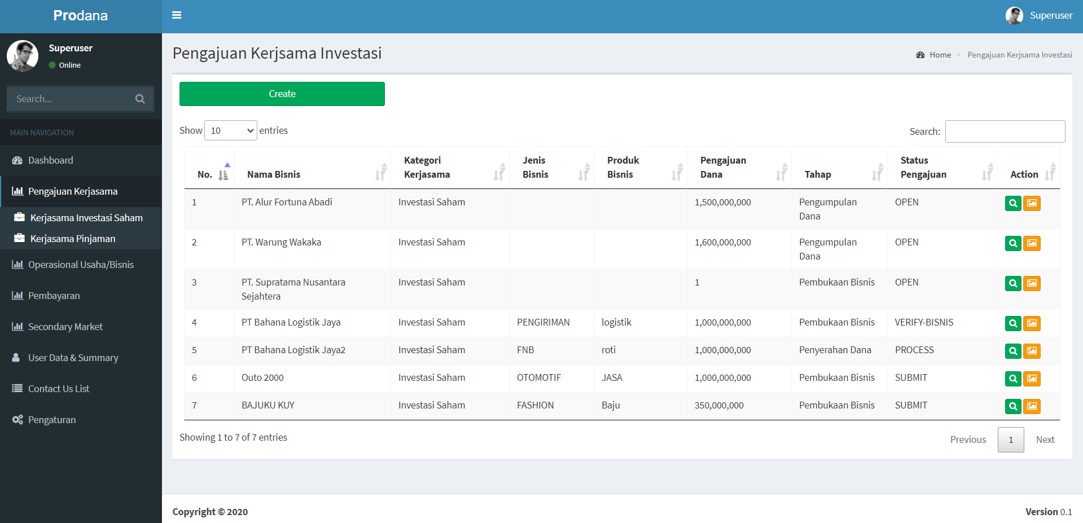
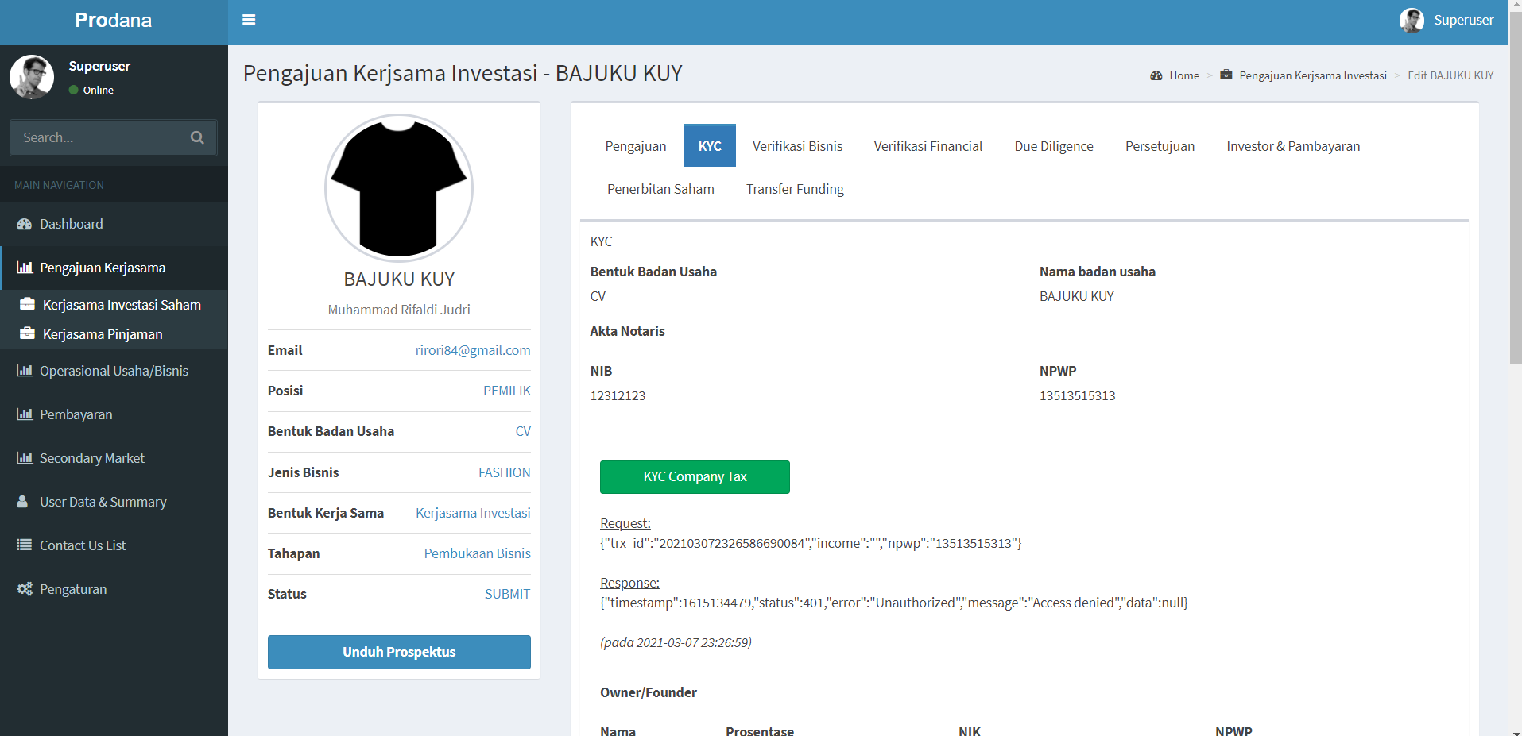
Klik menu pengajuan kerjasama>Kerjasama investasi Saham
Klik yg statusnya submit untuk melakukan kyc
Kemudian Klik tab verifikasi bisnis untuk melakukan verifikasi bisnis tersebut

Slide 8
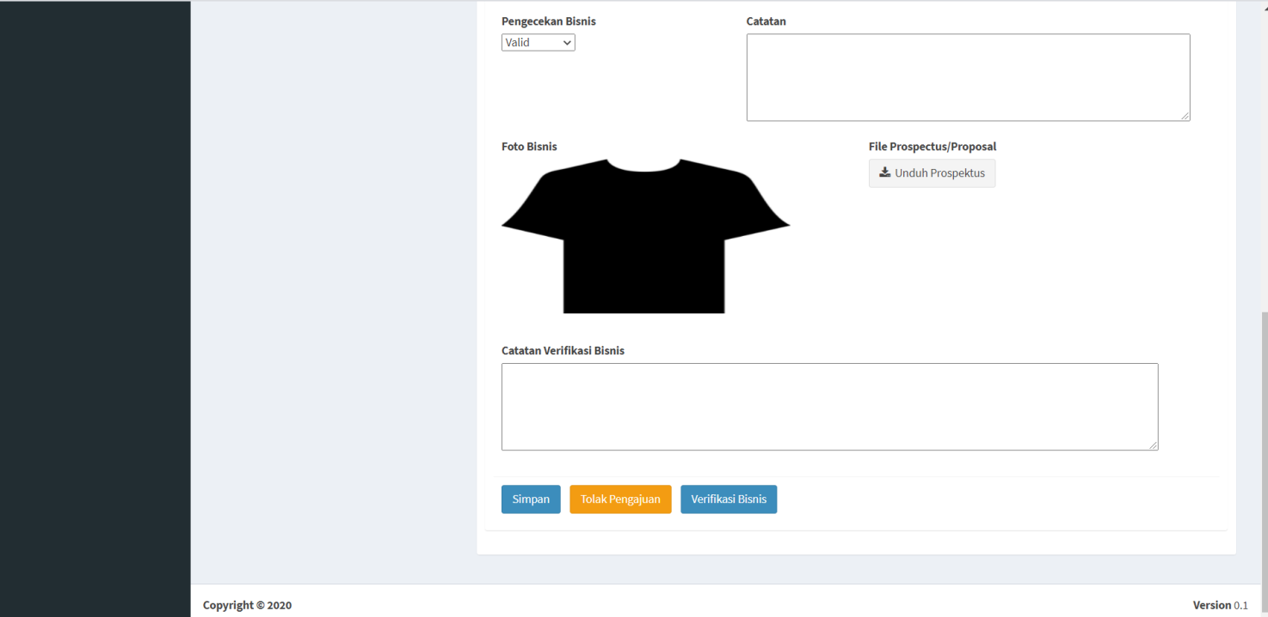
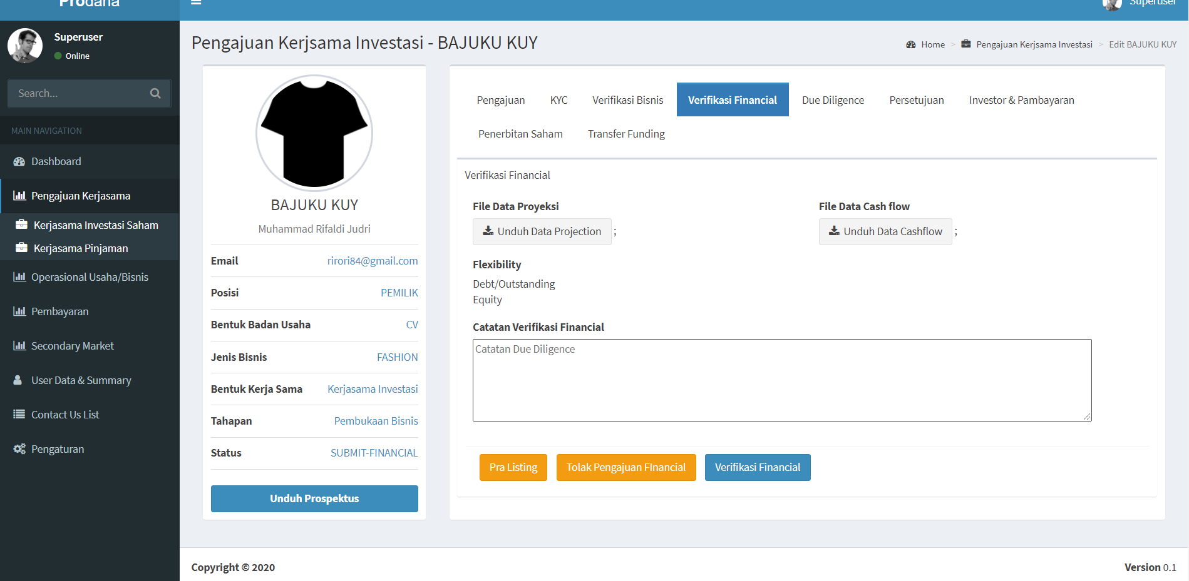
Lalu klik button Verifikasi Binis tersebut
Dan status berubah menjadi verifikasi binis
Ketika user meminta verifikasi financial , dowload file yg sudah di upload lalu periksa jika datanya benar maka klik button verifikasi finacial

Slide 9
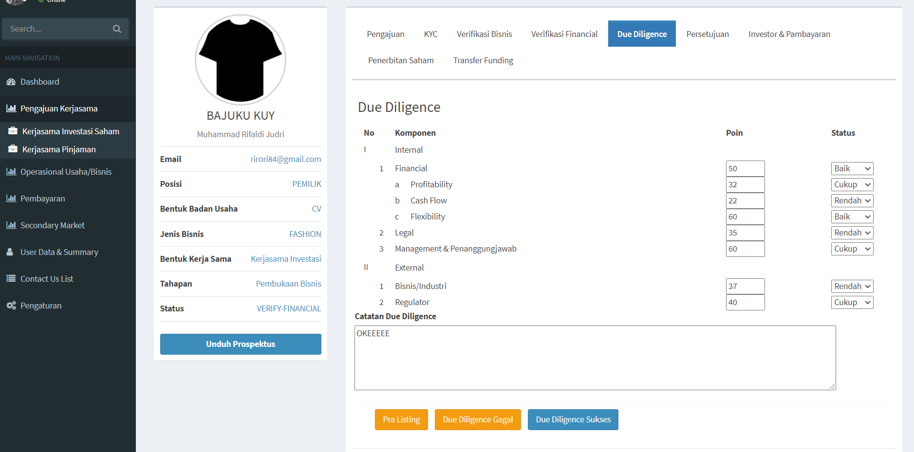
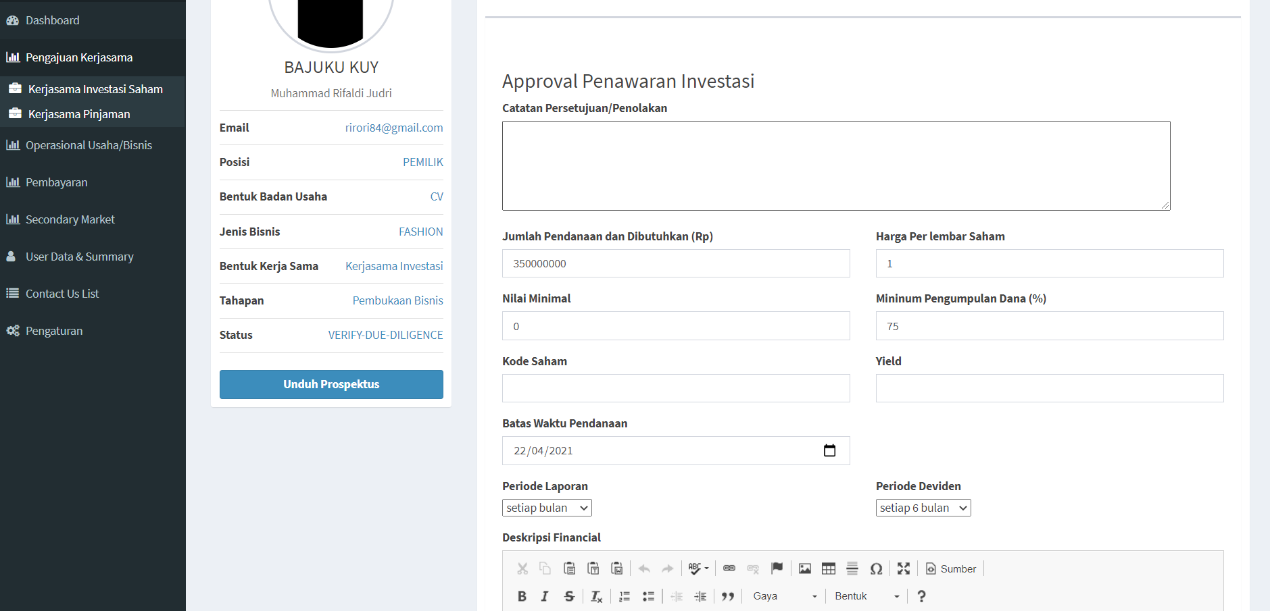
Jika sudah mengverifikasikan dana financial jgn lupa langsung isi data due diligenece lalu klik button due diligence sukses
Selanjutnya admin klik tab persetujuan dan isi data-data tersebut lalu klik button setuju pengajuan

Slide 10
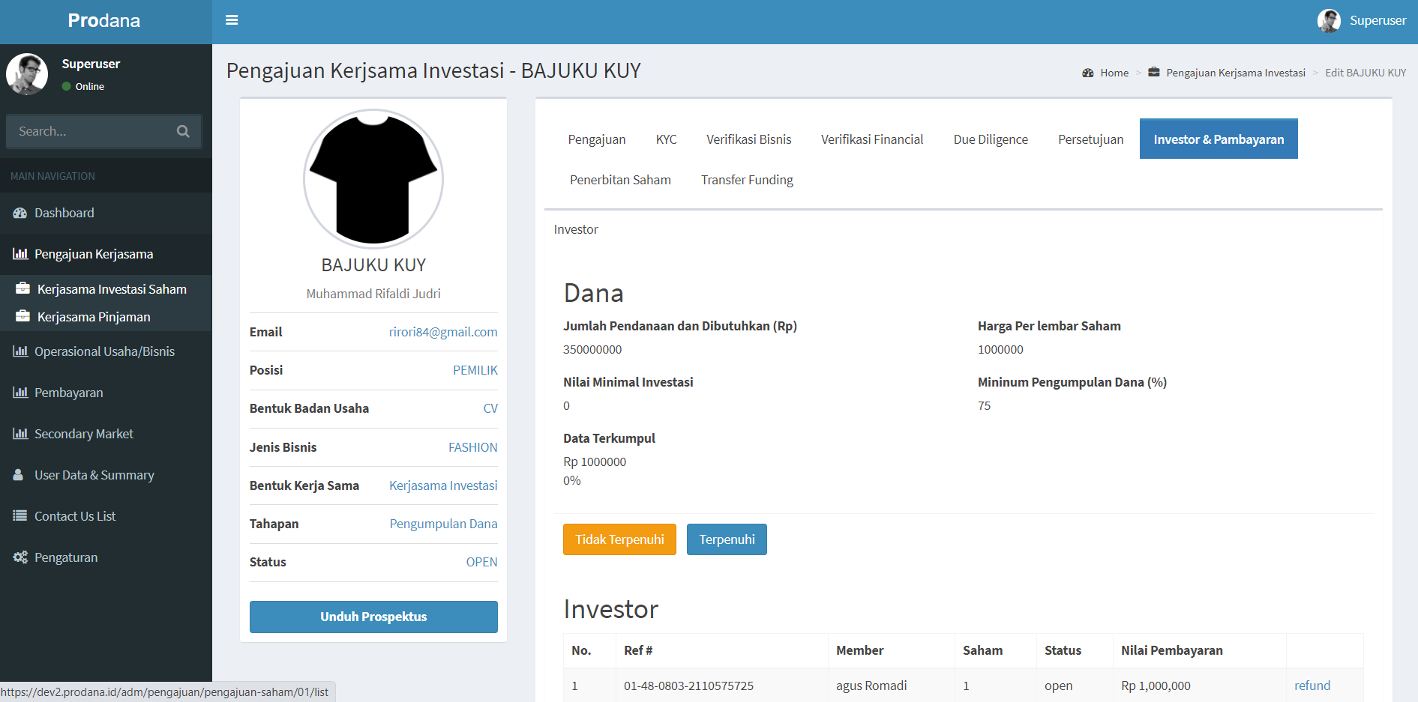
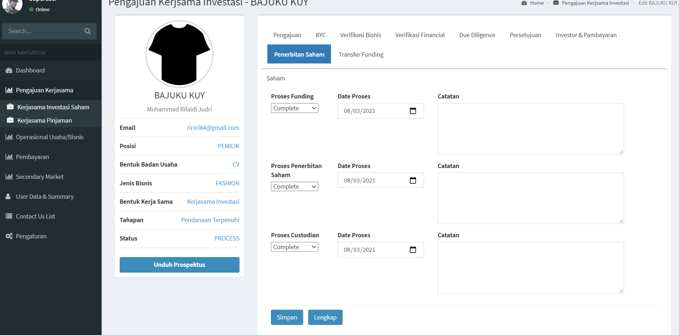
Jika dana sudah mencukupi total permintaan dana admin prodana melakukan verifikasi terpenuhi dana dengan cara mengklik menu Pengajuan kerjasama>Kerjasama investasi saham . Lalu klik detail yg icon cari di pojok kanan , lalu klik tab investor & pembayaran dan klik button terpenuhi
Jika sudah di klik button terpenuhi
Lalu admin klik tab penerbitan saham lalu klik button lengkap

Slide 11
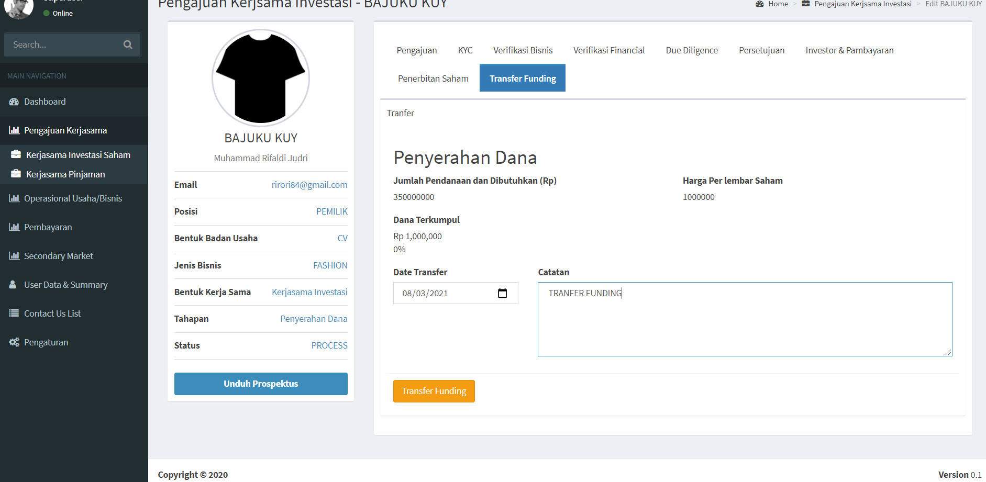
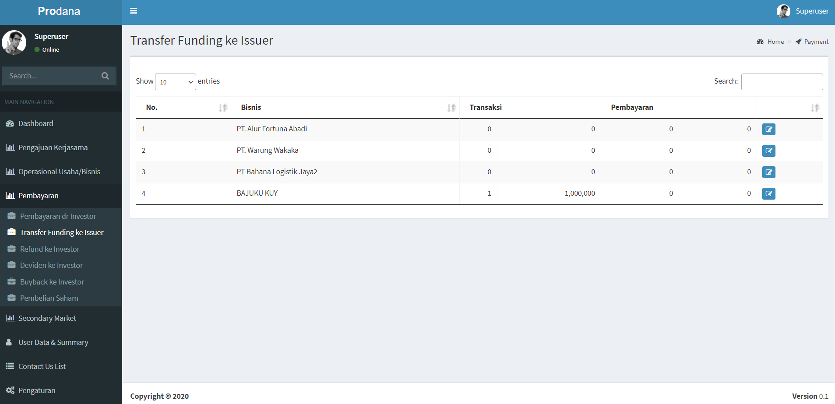
Jika sudah melakukan penerbitan saham lalu admin prodana melakukan tranfer funding dengan mengklik tab funding
Jika sudah mengklik button tranfer funding jika sukses langsung klik menu pembayaran>tranfer fungding issuer
Lalu klik button di pojok kanan

Slide 12
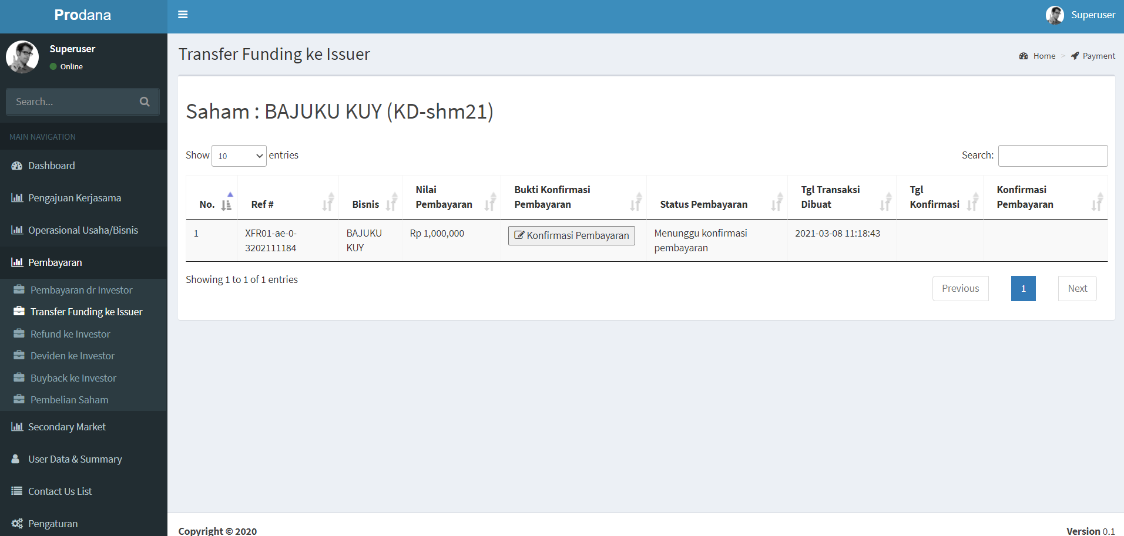
Jika sudah di klik button maka admin prodana mengirimkan bukti pembayaran ke issuer

